Slide 1
图形用户界面（GUI）

Slide 2
知识点44：GUI概述
GUI－Graphic User Interface
构成：
抽象窗口工具集AWT (Abstract Window Toolkit)
对运行的各平台，组件通过各自的代理映射成平台特定组件
适用于简单的GUI程序，对复杂的GUI项目不适用
容易发生平台特定故障
重型组件
Swing组件库
大多数组件直接使用Java代码编写
更少依赖目标机器上的平台、本地资源
轻型组件
Applet——单独介绍

Slide 3
GUI概述
GUI－Graphic User Interface
说明：
Swing组件不能取代AWT的全部类
能替代AWT的用户界面组件（Button、TextField等）
辅助类(Graphics、Color、Font、FontMetrics、LayoutManager)保持不变
使用AWT的事件模型
课程介绍方式：
AWT中仍被Swing使用的内容：
容器和LayoutManager
事件模型
辅助类的使用——绘图
Swing组件
基本用法
各组件展开——简介

Slide 4
知识点45：Java图形API
Java图形程序设计所用类的层次结构
包java.awt中的类
包javax.swing中
的swing组件

Slide 5
Java图形API

Slide 6
Java图形API
Java图形程序设计所用类的层次结构
说明：
Component：所有用户界面类的父类
Container：对组件分组的类
JComponent：所有轻型Swing组件的父类
图形类：
容器类
组件类
辅助类

Slide 7
知识点46：容器及布局管理
Container类：抽象类
Window、Frame、JFrame
不依赖于其他容器而独立存在的容器
使用步骤：
构造函数创建实例
激活容器的add方法追加其他组件
激活容器的setLayout方法进行布局设置
激活setSize方法设置容器大小
激活setVisible(true)方法使其可见
Panel、Applet、JApplet
不能单独存在，只能存在于其他容器中
用法类似于独立容器，只是必须追加到独立容器中

Slide 8
容器及布局管理
JFrame() 创建一个无标题的窗口。
JFrame(String s) 创建标题为s的窗口。
public void setBounds(int a,int b,int width,int height）
设置窗口的初始位置是(a,b)，即距屏幕左a个像素、上方b个像素；窗口的宽width，高height。
public void setSize(int width,int height) 设置窗口的大小。
public void setLocation(int x,int y) 设置窗口的位置，默认位置是(0,0)。
public void setVisible(boolean b) 设置窗口是否可见，窗口默认是不可见的。
public void setResizable(boolean b) 设置窗口是否可调整大小，默认可调整大小。
public void dispose() 撤消当前窗口，并释放当前窗口所使用的资源。
public void setDefaultCloseOperation(int operation)
该方法用来设置单击窗体右上角的关闭图标后，程序会做出怎样的处理。

Slide 9
容器及布局管理
容器使用示例：
说明：以JFrame为例
居中问题
java.awt.Toolkit类可用于得到屏幕的宽和高
例如：
Dimension dm=Toolkit.getDefaultToolkit().getScreenSize();
int x=dm.width;
int y=dm.height;
x=(x-jf.getWidth())/2;
y=(y-jf.getHeight())/2;
jf.setLocation(x,y);
追加其他组件：
例如：jf.getContentPane().add(new JButton("Welcome"));
退出：
例如：jf.setDefaultCloseOperation(JFrame.EXIT_ON_CLOSE);

Slide 10
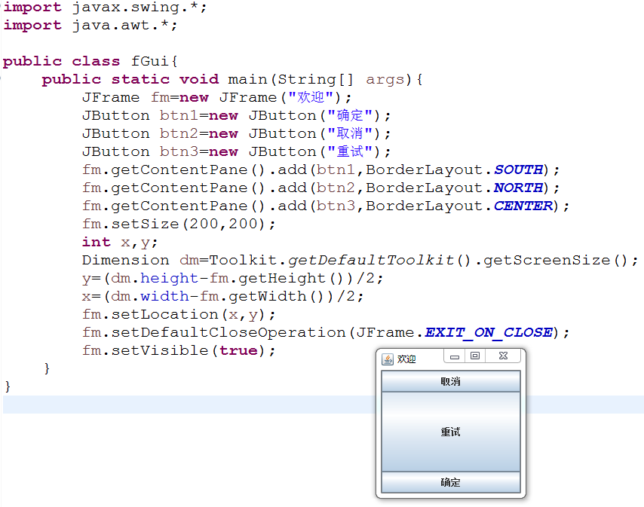

Slide 11
容器及布局管理
布局管理器
说明：
组件在容器中的位置和尺寸是由布局管理器决定的
所有容器都会引用一个布局管理器实例，通过它进行组件的布局管理
默认布局管理器：每个容器创建后都有默认布局管理器
Window、Frame、Dialog、JFrame：BorderLayout
Panel、Applet、JApplet：FlowLayout
布局管理器设置：
setLayout(new FlowLayout())——更改布局管理器
setLayout(null)——取消布局管理器
setLocation
setSize
setBounds

Slide 12
知识点47：布局管理器
布局管理器：
种类：
java.awt中包含5种
FlowLayout
BorderLayout
GridLayout
CardLayout
GridBagLayout
java.swing中定义了若干种
BoxLayout

Slide 13
布局管理器
FlowLayout：流式布局管理器
按组件添加次序从左到右地放置在容器中。到达容器边界，则换到下一行
构造函数：
FlowLayout()
FlowLayout(int align)
FlowLayout(int align,int hgap,int vgap)
其他方法：
setAlignment
layoutContainer(Container)——重新布局
示例：

Slide 14
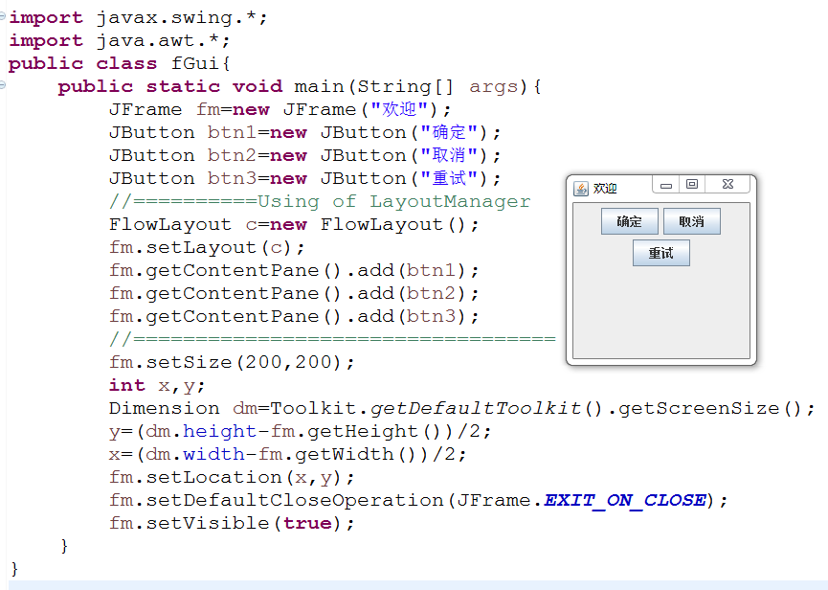

Slide 15
布局管理器
BorderLayout：边界布局管理器
将容器分成东、南、西、北、中5个区
构造函数：
BorderLayout()
BorderLayout(int hgap,int vgap)
使用该布局管理，添加组件时，可指定区域
void add(Component comp, Object constraints)
其中constraints取值：BorderLayout.NORTH、BorderLayout.SOUTH、BorderLayout.EAST、BorderLayout.WEST、BorderLayout.CENTER

Slide 16
布局管理器
GridLayout：网格布局管理器
将容器分隔成若干行、列，组件被填充到每个网格中
构造函数：
GridLayout()
GridLayout(int rows,int cols)
GridLayout(int rows,int cols,int hgap,int vgap)
容器添加组件时可以指定网格序号
示例：

Slide 17
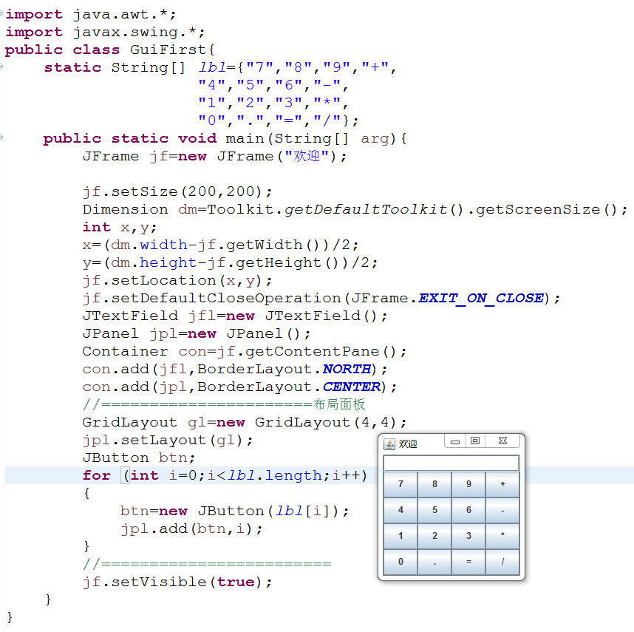

Slide 18
布局管理器
CardLayout：卡片布局管理器
将容器看作一系列卡片，在任意时刻只有一张卡片可见
构造函数：
CardLayout()
CardLayout(int hgap,int vgap)
其他方法：
向容器中追加组件时，需要指定组件所在卡片的名称
void add(Component comp, Object constraints)
其中constraints为String，指定卡片名
show(Container parent, String name)
显示具体哪张卡片

Slide 19
布局管理器
GridBagLayout：网格包布局管理器
在GridLayout基础上提供更为复杂的布局。允许各组件大小各不相同，允许单个组件所在显示区占多个网格
使用步骤：
创建GridBagLayout布局管理器的一个实例
GridBagLayout layout=new GridBagLayout();
container.setLayout(layout);
创建一个GridBagContraints实例
GridBagContraints constraints=new GridBagContraints();
为要添加的某个组件设置GridBagContraints的各种属性：
constraints.gridx=1;
constraints.gridy=1;
constraints.gridwidth=1;
constraints.gridheight=1;
通知布局管理器放置组件时的GridBagContraints信息
layout.setConstraints(comp,contraints);
向容器中追加组件：container.add(comp);
重复上述后三步动作

Slide 20
布局管理器
GridBagLayout：网格包布局管理器
关于GridBagContraints：
包含了如何把一个组件添加到容器中的布局信息
重要属性：
gridx和gridy：指定组件显示区域左上角的列和行
gridWidth和gridHeight：指定组件显示区域占据的列数和行数
fill：组件显示区域大于组件要求的大小,决定如何改变组件
GridBagConstraints.NONE——默认
GridBagConstraints.HORIZONAL——水平方向填充
GridBagConstraints.VERTICAL——垂直方向填充
GridBagConstraints.BOTH

Slide 21
布局管理器
BoxLayout：通常与Box容器联合使用
Box：
具有以下静态工厂方法：
createHorizontalBox()：生成Box对象，采用水平BoxLayout，组件沿水平方向放置
createVerticalBox()：
默认情况下，箱式布局中各组件之间没有间距。如果需要添加间距，可以添加不可见的填充件。有三种填充件：
Glue：胶水，调整容器大小时，组件不变，胶水变化来维持；
Strut：支柱，具有固定像素，容器调整时保持不变
Rigid Area：硬区域，可设置水平和垂直两个方向的，容器调整时保持不变

Slide 22
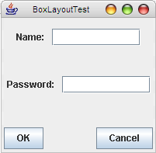
布局管理器
BoxLayout：
Box：
提供了组件间间隔的静态方法：
createHorizontalGlue()
createVerticalGlue()
createHorizontalStrut(int width)
createVerticalStrut(int height)
createRigidArea(Dimension d)
示例：
支柱
胶水
胶水

Slide 23
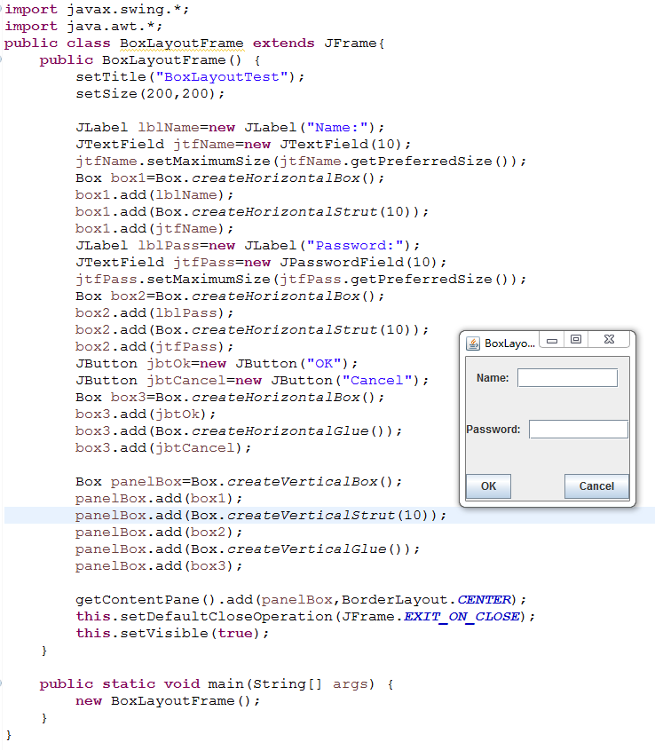

Slide 24
知识点48：辅助类
在面板上作图（JPanel）：
基本思路：
创建一个有JPanel派生的类
覆盖其中的paintComponent方法
关于paintComponent方法：
方法头：public void paintComponent(Graphics g)
说明：
Graphics对象由Java运行系统自动创建
Graphics类时可以在不同平台上显式图形和图像的一个抽象类

Slide 25
辅助类
在面板上作图（JPanel）：
Java中的坐标系统：
原点在容器左上角
所有度量单位都是像素
可以使用适当的字体、颜色、图形进行绘制

Slide 26
辅助类
Color类：
颜色由红、绿、蓝三色构成
构造Color对象：
基本语法：Color clr=new Color(r,g,b);
Color类中定义了13种标准颜色——常量
黑、蓝、青、深灰、灰、绿、浅灰、洋红、橙、粉、红、白、黄
Component类中统一定义了方法：
setBackground(Color c)
setForeground(Color c)

Slide 27
辅助类
Font类和FontMetrics类：
Font类的对象的创建：
Font myfont=new Font(name,style,size)；
说明：
字体名：ScanSerif、DialogInput、Serif等
字型：Font.PLAIN、BOLD、ITALIC等，字型可以结合使用
大小：整型量
例如：
Font myFont=new Font(“ScanSerif”,Font.BOLD+Font.ITALIC,16);

Slide 28
辅助类
Font类和FontMetrics类：
FontMetrics：用于计算字符串的精确长度和宽度
属性：
Leading：文本行之间的距离
Ascent：字符从基线到顶端的高度
Descent：字符从基线到底端的距离
Heigth：Leading+Ascent+Descent

Slide 29
辅助类
Font类和FontMetrics类：
FontMetrics：
抽象类，要获得其对象，调用Graphics类中的
public FontMetrics getFontMetrics(Font f)
FontMetrics类中包含下列实例方法得到字体信息：
public int getAscent()
public int getDescent()
public int getLeading()
public int getHeight()
public int stringwidth(String str)

Slide 30
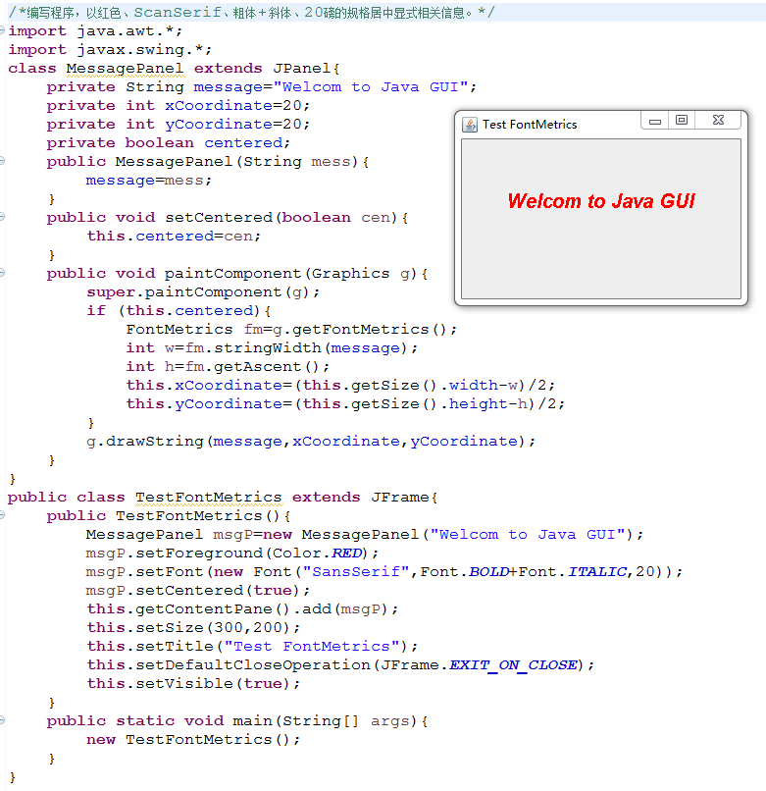

Slide 31
辅助类
绘制几何图形（Graphics类提供）：
绘制直线：
drawLine(x1,y1,x2,y2);
绘制矩形：
drawRect(x,y,w,h)
fillRect(x,y,w,h)
drawRoundRect(x,y,w,h,aw,ah)
fillRoundRect(x,y,w,h,aw,ah)
draw3DRect(x,y,w,h,raised)
fill3DRect(x,y,w,h,rasied)
绘制椭圆：（外切矩形的方式）
drawOval(x,y,w,h)
fillOval(x,y,w,h)

Slide 32
辅助类
绘制几何图形（Graphics类提供）：
绘制圆弧：（也是根据外切矩形绘制）
drawArc(x,y,w,h,angle1,angle2)
fillArc(x,y,w,h,angle1,angle2)

Slide 33
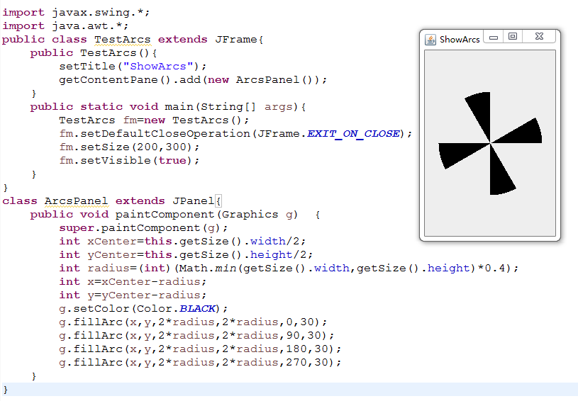

Slide 34
辅助类
绘制几何图形：（Graphics类提供）
绘制多边形：
直接绘制：
指定所有顶点：drawPolygon(x,y,n)或fillPolygon(x,y,n)
示例：
int[] x={40,70,60,45,20};
int[] y={20,40,80,45,60};
g.drawPolygon(x,y,x.length);
g.fillPolygon(x,y,x.length);

Slide 35
辅助类
绘制几何图形：（Graphics类提供）
绘制多边形：
使用Polygon对象绘制：
示例：
Polygon poly=new Polygon();
poly.addPoint(20,30);
poly.addPoint(40,40);
poly.addPoint(50,50);
g.drawPolygon(poly);

Slide 36
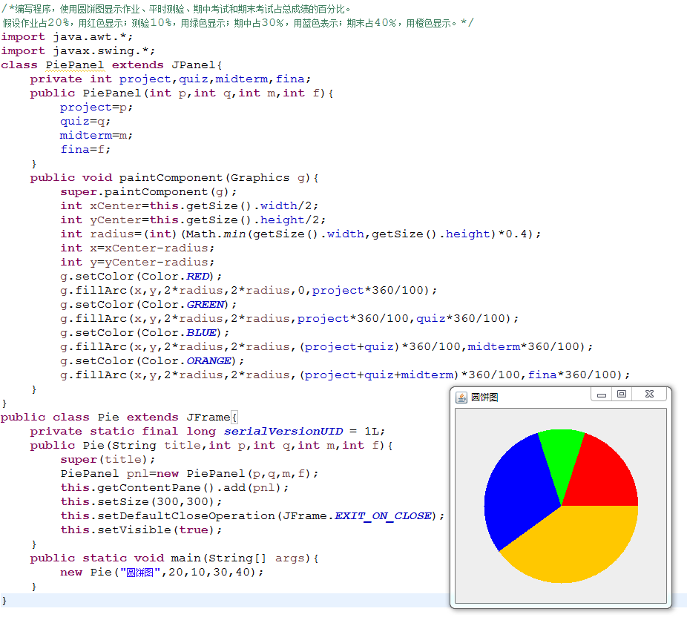

Slide 37
知识点49：事件
事件驱动程序设计：
已介绍的程序
是面向对象的，但以过程的顺序执行
可以用分支、循环控制执行流程，但程序决定执行次序
事件驱动：
激活一个事件就开始执行相应代码
事件和事件源：
事件：程序发生了某些事情的信号（包括：外部用户行为，如点击鼠标等；操作系统行为，如时钟等）
事件源：触发事件的组件称为事件源

Slide 38
事件
事件驱动程序设计：
事件驱动：
一个事件是事件类的实例，事件类的根类是java.util.EventObject，常用事件层次关系：
ContainerEvent
ActionEvent
FocusEvent
ListSelectionEvent
InputEvent
MouseEvent
ComponentEvent
PaintEvent
EventObject
AWTEvent
ItemEvent
WindowEvent
KeyEvent
TextEvent

Slide 39
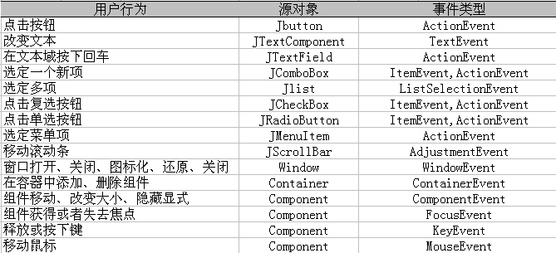
事件
事件驱动：
用户行为、源对象和事件类型

Slide 40
事件
事件驱动：
用户行为、源对象和事件类型
说明：ListSelectionEvent包含在javax.swing.event中，其余都在java.awt.event中
如果一个组件能发生某个事件，那么这个组件的任何子类都可以发生同样类型的事件
事件注册、监听和处理

Slide 41
事件
事件驱动程序设计：
事件驱动：
事件注册、监听和处理
一个事件源可以触发多种事件，如果它注册了某种事件的监听器，那么这种事件就会被接收和处理
事件源本身并不处理事件，而是委托给相应的事件监听器来处理，因此这种模式称为委托模式
事件、事件监听器和监听器方法：（参见后一页）

Slide 42
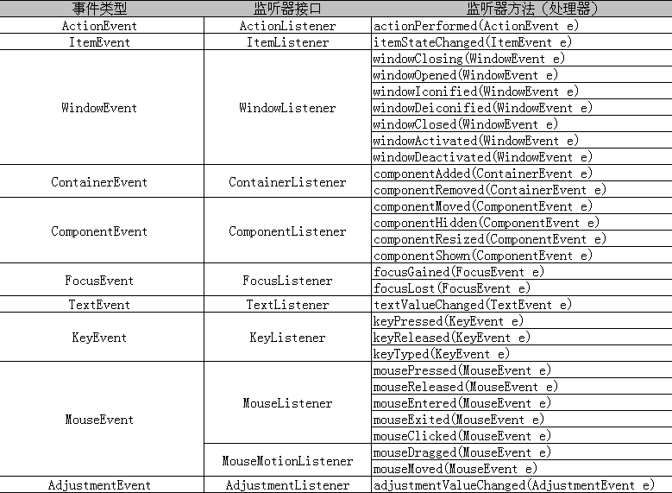

Slide 43
知识点50：事件处理
事件处理：（举例：三个按钮进行颜色切换）
实现方式：
用内部类实现监听接口
用容器类实现监听接口
定义专门的顶层类实现监听接口
采用事件适配器

Slide 44
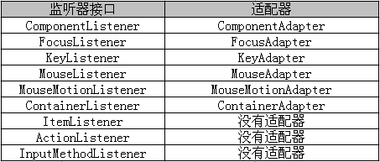
事件处理
关于适配器（续）
并不是所有的接口都有适配器（监听器接口中只有一个方法时，就不必提供Adapter）
监听器接口与适配器的对应关系：
一个组件注册多个监听器

Slide 45
ActionEvent事件
1． ActionEvent事件源 :
文本框、按纽、菜单项、密码框和单选按纽都可以触发ActionEvent事件，即都可以成为ActionEvent事件的事件源。
2．注册监视器: 能触发ActionEvent事件的组件使用
addActionListener(ActionListener listen)
将实现ActionListener接口的类的实例注册为事件源的监视器。
3．ActionListener接口 :
ActionListener接口在java.awt.event包中,该接口中只有一个方法：
public void actionPerformed(ActinEvent e)
事件源触发ActionEvent事件后，监视器将发现触发的ActionEvent事件，然后调用接口中的方法：actionPerformed(ActinEvent e)对发生的事件作出处理。ActionEvent类事先创建的事件对象就会传递给该方法的参数e。
4．ActionEvent类中的方法 :
public Object getSource() 调用该方法可以获取发生ActionEvent事件的事件源对象的引用。
public String getActionCommand() 调用该方法可以获取发生ActionEvent事件时，和该事件相关的一个命令字符串。

Slide 46
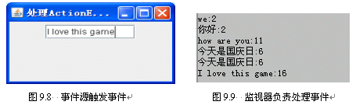
例子6(Example9_6.java , WindowActionEvent.java , ReaderListen.java )
处理文本框上触发的ActionEvent事件。在文本框text中输入字符串回车，监视器负责计算字符串的长度，并在命令行窗口显示字符串的长度。例子6程序运行效果如图9.8和9.9。

Slide 47
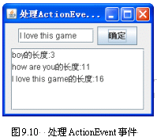
例子7(Example9_7.java , WindowActionEvent.java , MyCommandListener.java , PoliceListen.java )
例子7(中的监视器：PoliceListen与例子6中的ReaderListen略有不同,PoliceListen类实现了ActionListerner接口的子接口MyCommandListener（我们自己写的一个接口）。
当用户在文本框中输入字符串回车或单击按纽（按钮可以触发ActionEvent事件，当按钮获得监视器之后，如果激活按纽，比如用鼠标单击按钮或按钮获得焦点时按下空格键，就可以触发ActionEvent事件），PoliceListen监视器将字符串的长度显示在一个文本区中。运行效果如图9.10。

Slide 48
ItemEvent事件
1．ItemEvent事件源 :选择框、下拉列表都可以触发ItemEvent事件。
2．注册监视器:能触发ItemEvent事件的组件使用
addItemListener(ItemListener listen)
将实现ItemListener接口的类的实例注册为事件源的监视器。
3．ItemListener接口 :
ItemListener接口在java.awt.event包中,该接口中只有一个方法：
public void itemStateChanged(ItemEvent e)
事件源触发ItemEvent事件后，监视器将发现触发的ItemEvent事件，然后调用接口中的itemStateChanged(ItemEvent e)方法对发生的事件作出处理。ItemEvent类事先创建的事件对象就会传递给该方法的参数e。
4． ItemEvent类中的方法 :
getSource()方法返回发生Itemevent事件的事件源外
getItemSelectable()方法返回发生Itemevent事件的事件源。

Slide 49
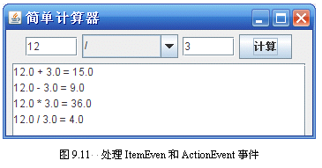
例子8(Example9_8.java , WindowOperation.java , OperatorListener.java , ComputerListener.java )
例子8(是简单的计算器（程序运行效果如图9.11），实现如下功能：
(1)用户在窗口（WindowOperation类负责创建）中的两个文本框中输入参与运算的两个操作数。
(2)用户在下拉列选择运算符触发ItemEvent事件，ItemEvent事件的监视器operator（OperatorListener类负责创建）获得运算符，并将运算符传递给ActionEvent事件的监视器computer
(3)用户单击按钮触发ActionEvent事件，监视器computer（ComputerrListener类负责创建）给出运算结果。

Slide 50
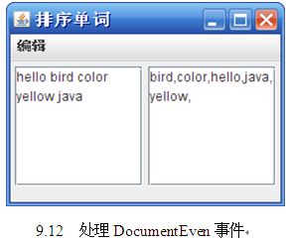
DocumentEvent事件
1．DocumentEvent事件源 :文本区所维护的文档能触发DocumentEvent事件
2．注册监视器:能触发DocumentEven事件的事件源使用
addDucumentListener(DocumentListener listen)
将实现DocumentListener接口的类的实例注册为事件源的监视器。
3．DocumentListener接口 :
DocumentListener接口在javax.swing.event包中，该接口中有三个方法：
public void changedUpdate(DocumentEvent e)
public void removeUpdate(DocumentEvent e)
public void insertUpdate(DocumentEvent e)
事件源触发DucumentEvent事件后，监视器将发现触发的DocumentEvent事件，然后调用接口中的相应方法对发生的事件作出处理。
例子9(Example9_9.java ,
WindowDocument.java ,
TextListener.java ,
HandleListener.java )将用户在一个文本区输入的单词按字典序排序后放入另一个文本区.

Slide 51
MouseEvent事件_1
任何组件上都可以发生鼠标事件，如：鼠标进入组件、退出组件、在组件上方单击鼠标、拖动鼠标等都触发鼠标事件，即导致MouseEvent类自动创建一个事件对象。
1．使用MouseListener接口可以处理以下5种操作触发的鼠标事件
在事件源上按下鼠标键、在事件源上释放鼠标键、在事件源上击鼠标键、鼠标进入事件源、鼠标退出事件源。
▶ MouseEvent 中有下列几个重要的方法：
getX() 获取鼠标指针在事件源坐标系中的x-坐标。
getY() 获取鼠标指针在事件源坐标系中的y-坐标。
getModifiers() 获取鼠标的左键或右键。
getClickCount() 获取鼠标被单击的次数。
getSource() 获取发生鼠标事件的事件源。
▶事件源注册监视器的方法是addMouseListener(MouseListener listener)。
▶ MouseListener接口中有如下方法：
mousePressed(MouseEvent) 负责处理在组件上按下鼠标键触发的鼠标事件
mouseReleased(MouseEvent) 负责处理在组件上释放鼠标键触发的鼠标事件
mouseEntered(MouseEvent) 负责处理鼠标进入组件触发的鼠标事件
mouseExited(MouseEvent) 负责处理鼠标离开组件触发的鼠标事件
mouseClicked(MouseEvent) 负责处理在组件上单击鼠标键触发的鼠标事件

Slide 52
MouseEvent事件_1
例子10 Example9_10.java
WindowMouse.java
MousePolice.java
分别监视按钮、文本框和窗口上的鼠标事件，当发生鼠标事件时，获取鼠标指针的坐标值，注意，事件源的坐标系的左上角是原点。

Slide 53
MouseEvent事件_2
2．使用MouseMotionListener接口可以处理以下两种操作触发的鼠标事件， 在事件源上拖动鼠标、在事件源上移动鼠标。
▶ 事件源注册监视器的方法是
addMouseMotionListener(MouseMotionListener listener)。
▶ MouseMotionListener接口中有如下方法：
mouseDragged(MouseEvent) 负责处理拖动鼠标触发的鼠标事件。
mouseMoved(MouseEvent) 负责处理移动鼠标触发的鼠标事件。
例子11 Example9_11.java
WindowMove.java
LP.java 使用坐标变换来实现组件的拖动

Slide 54
焦点事件
1．焦点事件源 :组件可以触发焦点事件。
2．注册监视器:组件可以使用
addFocusListener(FocusListener listener)
注册焦点事件监视器。
3．FocusListener接口 :
创建监视器的类必须要实现FocusListener接口，该接口有两个方法：
public void focusGained(FocusEvent e)
public void focusLost(FocusEvent e)
当发生FocusEvent事件时，监视器调用类实现的接口中的相应方法。
4．组件也可调用
public boolean requestFocusInWindow()
方法可以获得输入焦点。

Slide 55
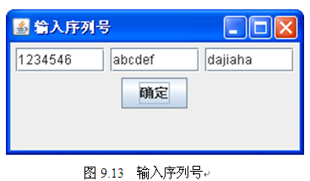
键盘事件
当一个组件处于激活状态时，敲击键盘上一个键就导致这个组件触发键盘事件。
1.某个组件使用addKeyListener方法注册监视器。
2.接口KeyListener中有如下方法：
public void keyPressed(KeyEvent e),
public void keyTyped(KeyEvent e),
public void KeyReleased(KeyEvent e)
3.相关方法：
public int getKeyCode()判断哪个键被按下、敲击或释放,返回一个键码值 。
getKeyChar()判断哪个键被按下、敲击或释放，返回键上的字符。
例子12 Example9_12.java
Win.java
Police.java通过处理键盘事件来实现软件序列号的输入。

Slide 56
使用MVC结构
模型-视图-控制器（Model-View-Controller），简称为MVC。
MVC是一种先进的设计结构，其目的是以会话形式提供方便的GUI支持。
MVC是一种通过三个不同部分构造一个软件或组件的理想办法：
▶模型(model) 用于存储数据的对象。
▶视图(view) 为模型提供数据显示的对象。
▶控制器(controller)处理用户的交互操作，对于用户的操作作出响应，让模型和视图进行必要的交互，即通过视图修改、获取模型中的数据；当模型中的数据变化时，让视图更新显示。

Slide 57
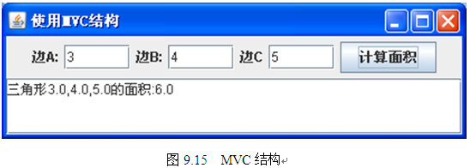
例子15(Example9_15.java , WindowTriangle.java , Triangle.java )
首先编写一个封装三角形的类（模型角色）
然后再编写一个窗口。要求窗口使用三文本框和一个文本区为三角形对象中的数据提供视图，其中三个文本框用来显示和更新三角形对象的三个边的长度；文本区对象用来显示三角形的面积。
窗口中有一个按钮（控制器角色），用户单击该按钮后，程序用3个文本框中的数据分别作为三角形的三个边的长度，并将计算出的三角形的面积显示在文本区中。程序运行效果如图9.15。

Slide 58
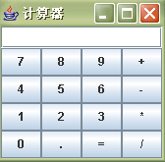
事件示例
编程实现简单的计算器。（＋、－、×、÷）

Slide 59
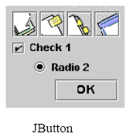
知识点51：Swing用户组件
Swing组件主要包括：
文本处理、按钮、标签、列表、pane、组合框、滚动条、滚动pane、菜单、表格、树等
其中一些组件的图示：

Slide 60
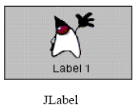
Swing用户组件
Swing组件的图示(续)：

Slide 61
Swing组件——边框
边框：
JComponent类中定义了setBorder(Border border)方法，用于为组件设置边框
所有边框类都实现了javax.swing.border.Border接口
边框类的层次结构：

Slide 62
Swing用户界面组件
边框：
边框类：
TitledBorder：实现带标题的子类
title、titleColor、titleFont、titleJustification、titlePosition
BevelBorder：创建可凹凸的3D边框
EtchedBorder：创建一个蚀刻型边框
LineBorder：创建一个线型边框
MatteBorder：创建一个用图标构成的虚线型边框
EmptyBorder：创建一个有边框空间但没有线的边框

Slide 63
Swing用户界面组件
按钮组件：
所有的按钮类都继承自AbstractButton类

Slide 64
Swing用户界面组件
按钮组件：
JToggleButton与JButton的区别：
按钮中可以显示图标，ImageIcon类表示图标
setIcon(Icon icon)：设置按钮有效状态下的图标
setRolloverIcon(Icon icon)：设置鼠标移动到按钮区域的图标
setPressedIcon(Icon icon)：设置按下按钮时的图标
setDisabledIcon(Icon icon)：设置按钮无效状态下的图标

Slide 65
Swing用户界面组件
文本组件：
JTextComponent 为所有 Swing 文本组件的根类
JTextField
JTextArea
JTextComponent
JEditorPane
JTextPane
JPasswordField

Slide 66
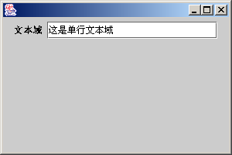
Swing用户界面组件
文本组件
JTextField
组件允许输入或编辑单行文本
造函数包括：
JTextField()
JTextField(Document doc, String text, int columns)
JTextField(int columns)
JTextField(String text)
JTextField(String text, int columns)
…
Container con = getContentPane();
con.setLayout(new FlowLayout());
JLabel jl = new JLabel(“文本域”); con.add(jl);
JTextField tf = new JTextField(20); con.add(tf);
…

Slide 67
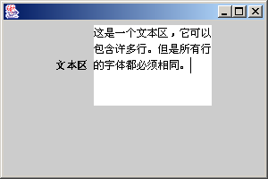
Swing用户界面组件
文本组件：
JTextArea 组件：
用于接受来自用户的多行文本，可用于实现可滚动界面
造函数创建：
JTextArea()
JTextArea(int rows, int cols)
JTextArea(String text)
JTextArea(String text, int rows, int cols)
JTextArea(Document doc)
JTextArea(Document doc, String text, int rows, int cols)
…
JLabel jl = new JLabel(“文本区”);
con.add(jl);
JTextArea ta = new JTextArea(5,10);
con.add(ta);
…

Slide 68
Swing用户界面组件
文本组件：
JPasswordField：
是JTextField类的子类。
主要用来输入口令

Slide 69
Swing用户组件
选择性输入：
为了简化表单填写过程，通常为用户提供多种可供选择的选项，而无需用户写出他们的响应。常用于选择性输入的组件有：
复选框JCheckBox
单选框JRadioButton
列表框JList
组合框JComboBox

Slide 70
Swing用户组件
复选框：
用于为用户提供一组选项
具有下列构造函数：
JCheckBox()
JCheckBox(Icon icon)
JCheckBox(Icon icon, boolean selected)
JCheckBox(String text)
JCheckBox(String text, boolean selected)
JCheckBox(String text, Icon icon)
JCheckBox(String text, Icon icon, boolean selected)

Slide 71
Swing用户组件
单选框：
允许用户从多个选项中选择其中一个
ButtonGroup 用于在 Swing 中创建组
单选框的构造函数：
JRadioButton()
JRadioButton(Icon icon)
JRadioButton(Icon, boolean selected)
JRadioButton(String text)
JRadioButton(String text, boolean selected)
JRadioButton(String text, Icon icon)
JRadioButton(String text, Icon icon, boolean selected)

Slide 72
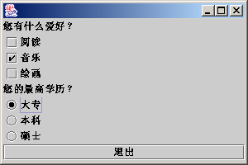
JCheckBox和JRadioButton示例
import java.awt.*;
import javax.swing.*;
class Hobby extends JPanel {
JCheckBox c1 = new JCheckBox("阅读",false);
JCheckBox c2 = new JCheckBox("音乐",false);
JCheckBox c3 = new JCheckBox("绘画",false);
JRadioButton rad1 = new JRadioButton("大专");
JRadioButton rad2 = new JRadioButton("本科");
JRadioButton rad3 = new JRadioButton("硕士");
JLabel jl = new JLabel("您有什么爱好？" );
JLabel j2 = new JLabel("您的最高学历？" );
JButton exitbtn = new JButton("退出");
public Hobby( ) {
setLayout(new GridLayout(9,1));
add(jl); add(c1); add(c2); add(c3);
add(j2); add(rad1); add(rad2); add(rad3); add(exitbtn);
}
}
public class Hobbytest extends JFrame {
Hobbytest() {
super();
getContentPane().add(new Hobby());
setSize(300,200); setVisible(true);
}
public static void main(String args[]) {
new Hobbytest(); }
}

Slide 73
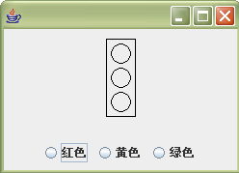
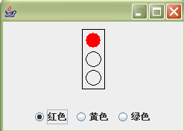
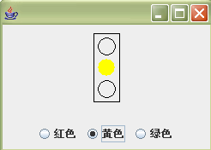
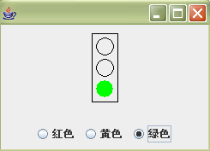
示例
模拟交通灯，让用户从红、黄、绿三色灯中选择一种。选择后，相应的灯会亮，而且只能亮一盏。初始时，所有的灯都不亮。

Slide 74
Swing用户组件
列表框：
在可供选择的选项很多时，可向用户呈现一个列表来供他们选择
JList 组件依次排列项目列表，可进行单选或多选
setSelectionMode——单/多选模式
ListSelectionEvent事件/ListSelectionListener监听器
JList组件既可显示字符串，也可显示图标
JList自身不支持鼠标双击，而是利用事件处理机制解决鼠标双击问题的
MouseListener

Slide 75
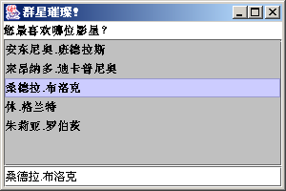
Swing用户组件
列表框：
构造函数：
public JList() :
public JList(ListModel dataModel) :构造一个列表，用它显示指定模型中的元素
public JList (Object [] listData) :构造一个列表以显示指定数组listData的元素
JList 不支持滚动。要启用滚动，可使用下列代码:
JScrollPane myScrollPane=new JScrollPane();
myScrollPane.getViewport().setView(dataList);
…
String stars[] = {"安东尼奥.班德拉斯","来昂纳多.迪卡普尼奥", "桑德拉.布洛克","休.格兰特","朱莉亚.罗伯茨"};
JList moviestars = new JList(stars);
…

Slide 76
Swing用户组件
列表框：
常用属性：
selectedIndex
selectedIndices：int数组，表示选定的多项的序号
selectedValue：选定的第一个选定值
selectedValues
visibleRowCount：列表不用滚动可看到的行数

Slide 77
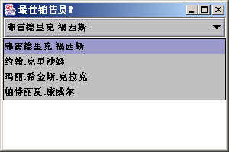
Swing用户组件
组合框：
文本域和下拉列表的组合
JComboBox的构造函数：
public JComboBox() : 使用缺省数据模型创建对象
public JComboBox(ComboBoxModel asModel) : 使用现有 ComboBoxModel 中的项目的组合框
public JComboBox(Object [] items) : 包含指定数组元素的组合框
…
String names[] = {"弗雷德里克.福西斯", "约翰.克里沙姆", "玛丽.希金斯.克拉克","帕特丽夏.康威尔"};
JComboBox authors = new JComboBox(names);
…

Slide 78
Swing用户组件
组合框：
常用方法和属性：
属性：
selectedIndex：int值，表示选定项的序号
selectedItem：Object类型，表示选定项
方法：
public void addItem(Object item)
public void removeItem(Object obj)
public Object getItemAt(int index)
public void removeAllItems()

Slide 79
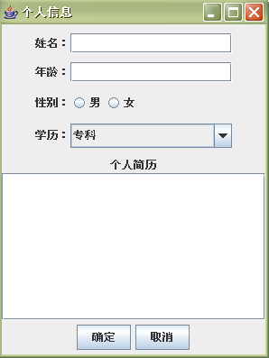
示例
完成下列界面，并能：
输入年龄后，焦点离开时进行合法性检验
点击确定按钮时，检查是否每项都输入完毕了

Slide 80
Swing用户组件
页标签面板（JTabbedPane）：
可包含多个页面，每个页面与一个标签对应
选择特定标签就会显式相应页面，并触发事件ChangeEvent，由ChangeListener监听器响应
构造函数：
JTabbledPane()
JTabbledPane(int tabPlacement,int tabLayoutPolicy)
tabPlacement－位置（TOP/BOTTOM）
tabLayoutPolicy－布局（WRAP_TAB_LAYOUT/SCROLL_TABLE_LAYOUT）

Slide 81
Swing用户组件
滚动条JScrollBar：
构造函数：
public JScrollBar()
public JScrollBar(int orientation)
public JScrollBar(int orientation, int value, int visible,int minimum,int maximum)
说明：
orientation选值可以是：JScrollBar.HORIZONTAL和VERTICAL
value：设定初始值
visible：滑动块的大小
minimum和maximum：最小和最大值

Slide 82
Swing用户组件
滚动条JScrollBar：
重要属性和方法：
blockIncrement：点击滚动条的块增加或块减少的量
unitIncrement：点击单位增加或减少的量
public void setValue(int)：用于设置滚动条当前值
事件：
AdjustmentEvent
AdjustmentListener
adjustmentValueChanged方法

Slide 83
Swing用户组件
滚动条JScrollBar：
说明：
Java提供了不需编码的自动滚动的组件：JScrollPane
可将它看作特殊容器
构造函数：
public JScrollPane()
public JScrollPane(Component view)
public JScrollPane(Component view,int vsbPolicy,int hsbPolicy)
说明：vsbPolicy、hsbPolicy取值（需要时出现，总是没有，总是有滚动条）

Slide 84
示例
编写程序，利用三个水平滚动条分别调节红、绿、蓝比例，以此设定一个颜色，并将它作为前景色，在面板上画出一个该颜色的填充椭圆。
增加一组单选按钮，分别选择不同图形：实心矩形、实心椭圆、空心矩形、空心椭圆，利用上述滚动条调节得到的颜色，绘制不同的图形

Slide 85
Swing用户组件
菜单：
菜单的组织方式：
一个菜单条JMenuBar中包含多个菜单JMenu
一个菜单JMenu中可以包含多个菜单项JMenuItem
而支持菜单的组件（如，JFrame、JDialog等）都包含方法setMenuBar(JMenuBar bar)来设置菜单条
JMenuItem有两个子类：
JRadioButtonMenuItem
JCheckBoxMenuItem
用户选择菜单会触发一个ActionEvent事件，可由监听器ActionListener负责处理

Slide 86
Swing用户组件
菜单：
在Java中实现菜单的步骤：
创建一个菜单栏，并建立它与框架的关联：
JFrame fm=new JFrame();
fm.setSize(200,300);
fm.setVisible(true);
JMenuBar jmb=new JMenuBar();
fm.setMenuBar(jmb);
创建菜单：
JMenu fileMenu=new JMenu(“File”);
JMenu helpMenu=new JMenu(“Help”); //JMenu(String lable)
jmb.add(fileMenu);
jmb.add(helpMenu);

Slide 87
Swing用户组件
菜单：
在Java中实现菜单的步骤:(续)
创建菜单项，并将它们加入到菜单中
fileMenu.add(new JMenuItem(“New”));
fileMenu.add(new JMenuItem(“Open”));
fileMenu.addSeparator(); //在菜单中增加一条分隔线
fileMenu.add(new JMenuItem(“Print”));
fileMenu.add(new JMenuItem(“Exit”));
创建子菜单项：将一个菜单嵌入到另一个菜单中
softWareSubMenu=new JMenu(“Software”);
JMenu hardWareSubMen=new JMenu(“Hardward”);
helpMenu.add(softWareSubMenu);
helpMenu.add(hardWareSubMenu);

Slide 88
Swing用户组件
菜单：
在Java中实现菜单的步骤:(续)
创建菜单项，并将它们加入到菜单中
创建复选框菜单项：
helpMenu.add(new JCheckBoxMenuItem(“Check it”);
创建单选按钮菜单项：(与JCheckBoxMenuItem类似)
对于菜单项产生的ActionEvent事件，必须实现处理器
public void actionPerformed(ActionEvent e)
{
String actionCommand=e.getActionCommand();
if (e.getSource() instanceof JMenuItem)
if (“New”.equals(actionCommand))
//……
}

Slide 89
Swing用户组件
菜单：
在Java中实现菜单的步骤:(续)
设置菜单的图标、热键和快捷键：
JMenuItem及其子类包含下列方法：
setIcon(ImageIcon); //设置图标
setMnemonic(char); //设置ALT+Char热键
setAccelerator(KeyStroke); //设置快捷键
例如：
JMenuItem jopen=new JMenuItem(“Open”);
jopen.setIcon(new ImageIcon(“images/new.gif”));
jopen.setMnemonic(‘O’);
jopen.setAccelerator(KeyStroke.getKeyStroke(KeyEvent.VK_O,ActionEvent.CTRL_MASK)); //Ctrl+O

Slide 90
Swing用户组件
菜单：
Swing还包含JPopupMenu：
用户按下或松开鼠标右键，触发MouseEvent事件
此时该事件对象的isPopupTrigger()方法返回true
如果希望显式弹出式菜单，只需调用JPopupMenu中的show()方法即可

Slide 91
Swing用户组件
组件观感
Swing组件提供了可插把式观感
默认情况下，Swing程序使用Metal观感
改变的方法有：
Jdk/jre/lib目录下提供一个swing.properties文件，其中把属性swing.defaultlaf设成你想要的观感名
可提供的观感包括：
javax.swing.plaf.metal.MetalLookAndFeel
com.sun.java.swing.plaf.motif.MotifLookAndFeel
com.sun.java.swing.plaf.windows.WindowsLookAndFeel

Slide 92
Swing用户组件
组件观感
改变的方法有(续)：
动态改变观感，可调用静态的UIManager.setLookAndFeel方法，并给出想要的观感的名字；接着调用SwingUtilities.updateComponentTreeUI来刷新全部组件

Slide 93
Swing用户组件
对话框JDialog
默认布局管理器：BorderLayout
构造方法：
JDialog(Frame owner, String title, boolean modal)
说明：modal——是否为模态对话框
对话框关闭时，通常不需要结束整个应用程序，因此需要调用JDialog的disponse()方法，释放对话框所占用资源

Slide 94
Swing用户组件
文件对话框JFileChooser
包含两个静态方法：
showOpenDialog()：显式用于打开文件的对话框
showSaveDialog()：显式用于保存文件的对话框
使用示例：文本编辑器模仿

Slide 95
Swing用户组件
消息框：
JOptionPane类中包含一系列showXXXDialog()的静态方法，可用来生成各种类型的消息框
showMessageDialog()：显示包含提示信息的对话框
showOptionDialog()：显示让用户选择可选项的对话框
showInputDialog()
showConfirmDialog()：显示让用户选Yes/No的对话框

